Slide 1

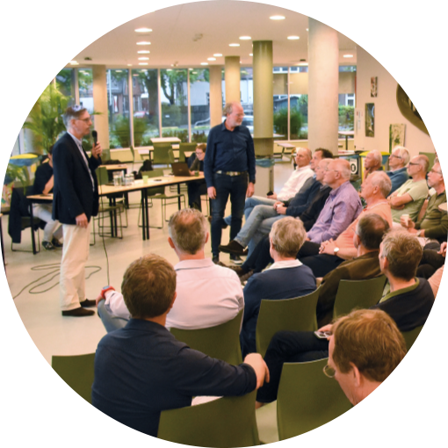
Algemene Ledenvergadering
Schapenkamp 200, Aloysius College woensdag 14 mei 2025

Slide 2

Agenda
1 Presentatie OM
Welkom & opening
Vaststelling verslag ALV 20 november 2024
Jaarverslag en financiële jaarrekening 2024
Organisatie & benoemingen
Rondvraag

Slide 3
Agenda
1 Presentatie OM
Welkom & opening
Vaststelling verslag ALV 20 november 2024
Jaarverslag en financiële jaarrekening 2024
Organisatie & benoemingen
Rondvraag

Slide 4
Agenda
1 Presentatie OM
Welkom & opening
Vaststelling verslag ALV 20 november 2024
Jaarverslag en financiële jaarrekening 2024
Organisatie & benoemingen
Rondvraag

Slide 5
Vaststelling verslag ALV 20 november 2024

Slide 6
Agenda
1 Presentatie OM
Welkom & opening
Vaststelling verslag ALV 20 november 2024
Jaarverslag en financiële jaarrekening 2024
  Jaarverslag
  Financiele Jaarrekening
  Déchargeverlening
  Herbenoeming accountant
  meerjarenbegroting
Organisatie & benoemingen
Rondvraag

Slide 7

4a Jaarverslag
missie
doelstellingen
Opbouwen van een solide, toekomstbestendig apparaat
Bereiken van zoveel mogelijk inwoners voor de verduurzaming
Uitbreiding van het ledental
Borgen van de benodigde financiële grondslag voor de organisatie

Slide 8
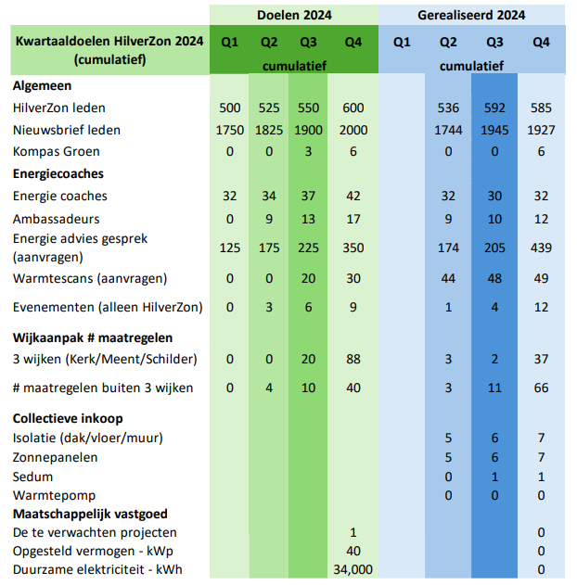
4a Jaarverslag

Slide 9
4a Jaarverslag
Vooruitzichten 2025
Intensivering samenwerking met gemeente en EDB
Uitwerking van de ‘bewonersreis’
Versterking communicatie informatieavonden / webinars
Extra panelen
Nieuwe locatie
Uitbouw team / bestuurlijke versterking

Slide 10
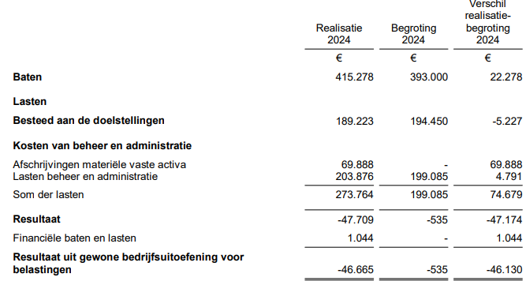
4b financiele jaarrekening (winst & verlies)

Slide 11
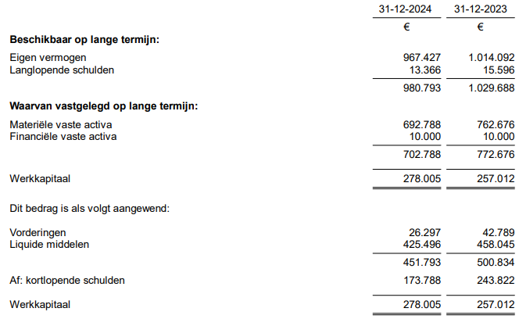
4b financiele jaarrekening (balans)

Slide 12
4b details

Slide 13
4b Specificatie PCR projectkosten 2024
Met 4736 zonnepanelen, zijn de PCR kosten 42.093 / 4736 = EUR 8.88
Dit sluit aan bij de EUR 9 die doorbelast wordt aan de PCR panelen.

Slide 14
4c déchargeverlening
Voorstel tot verlening van kwijting aan de bestuurders voor het door hen in het boekjaar 2024 gevoerde beleid.

Slide 15
4d herbenoeming accountant
Lid 18.2 statuten
De benoeming van een deskundige of de leden van de controlecommissie voor het nieuwe boekjaar
Note: de gemeente eist dat HilverZon om de 2 jaar een accountantsverklaring afgeeft voor de besteding van de verstrekte subsidie

Slide 16
4e meerjarenbegroting

Slide 17
Agenda
1 Presentatie OM
Welkom & opening
Vaststelling verslag ALV 20 november 2024
Jaarverslag en financiële jaarrekening 2024
Organisatie & benoemingen
Rondvraag

Slide 18
5. Organisatie en benoemingen
5.1. Stand van zaken organisatie
- Team: medewerkers/coördinatoren, energiecoaches
- Activiteiten: energiecoaching, wijk-/buurtinitiatieven warmte, opwek, samenwerking Gemeente
- Financieel en technisch beheer
- Huisvesting
- Bestuur en Toezicht
5.2. Benoemingen Bestuur en Raad van Toezicht
- Benoeming nieuw bestuurslid; voorgedragen Nathan Bleijenberg (besluit)
- Aftreden voorzitter bestuur, wijziging taakverdeling Bestuur (informatie)
- Benoeming lid Raad van Toezicht; voorgedragen Jan Karel Mak (besluit)
- Herbenoeming lid Raad van Toezicht: Philip Tan (tweede termijn) (besluit)

Slide 19
Agenda
1 Presentatie OM
Welkom & opening
Vaststelling verslag ALV 20 november 2024
Jaarverslag en financiële jaarrekening 2024
Organisatie & benoemingen
Rondvraag

